Slide 1
23-4
These materials are by the Kongki Ka Project and are made available to you under the terms of the Creative Commons Attribution ShareAlike license 4.0.
You have permission to share and redistribute these materials in any format and to make reasonable revisions and adaptations of this translation, provided that:
You include the above licence and source information.
If you redistribute these materials or create derivatives, you must distribute your contributions under the same license as the original.
The Holy Bible, Berean Standard Bible, BSB is produced in cooperation with Bible Hub, Discovery Bible, OpenBible.com, and the Berean Bible Translation Committee. This text of God's Word has been dedicated to the public domain.
Hindi text is from Free Bibles India. This translation is made available under the terms of a Creative Commons Attribution-ShareAlike 4.0 International License.
Notes:
Ch
23 Jonah
1. Jonah Disobedient - Jonah 1:1-3 (Left Top)
2. Jonah Punished - Jonah 1:4-16 (Right Top)
3. Jonah Miraculously Preserved - Jonah 1:17 - 2:10 (Right Center)
4. Jonah's Ministry in Nineveh - Jonah 3:1-10 (Bottom)
5. A Narrow Prophet versus the Merciful God - Jonah 3:10 - 4:11 (Left Center)

Slide 2
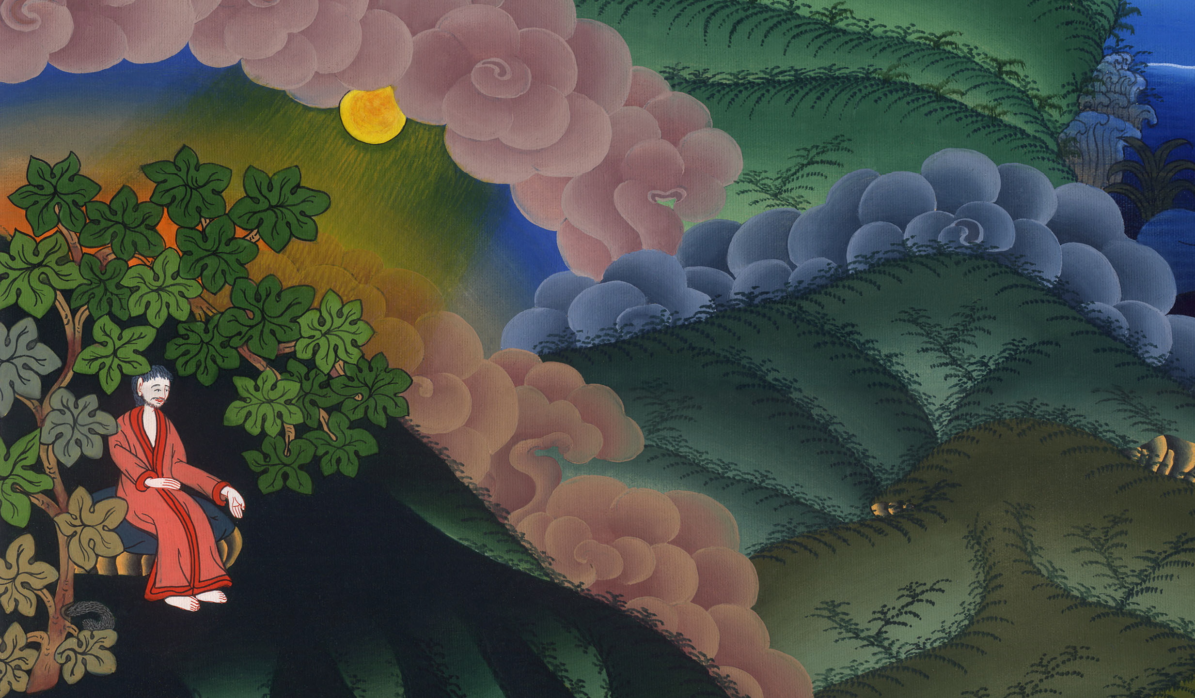
योनाह क्रोधित हुआ कि परमेश्वर ने नीनवे को बख्श दिया - योनाह 3:10-4:1
This work is licensed under a Creative Commons Attribution-ShareAlike 4.0 International License

Slide 3
Jonah is angry that the Lord spares Nineveh –
Jonah 3:10-4:1
योनाह क्रोधित हुआ कि परमेश्वर ने नीनवे को बख्श दिया - योनाह 3:10-4:1

Slide 4
योनाह क्रोधित हुआ कि परमेश्वर ने नीनवे को बख्श दिया - योनाह 3:10-4:1

Slide 5
10When God saw their actions—that they had turned from their evil ways—He relented from the disaster He had threatened to bring upon them.
JONAH 4
1Jonah, however, was greatly displeased, and he became angry.
10 जब परमेश्वर ने उनके कामों को देखा, कि वे कुमार्ग से फिर रहे हैं, तब परमेश्वर ने अपनी इच्छा बदल दी, और उनकी जो हानि करने की ठानी थी, उसको न कियाb।
योना 4
यह बात योना को बहुत ही बुरी लगी, और उसका क्रोध भड़का।

Slide 6
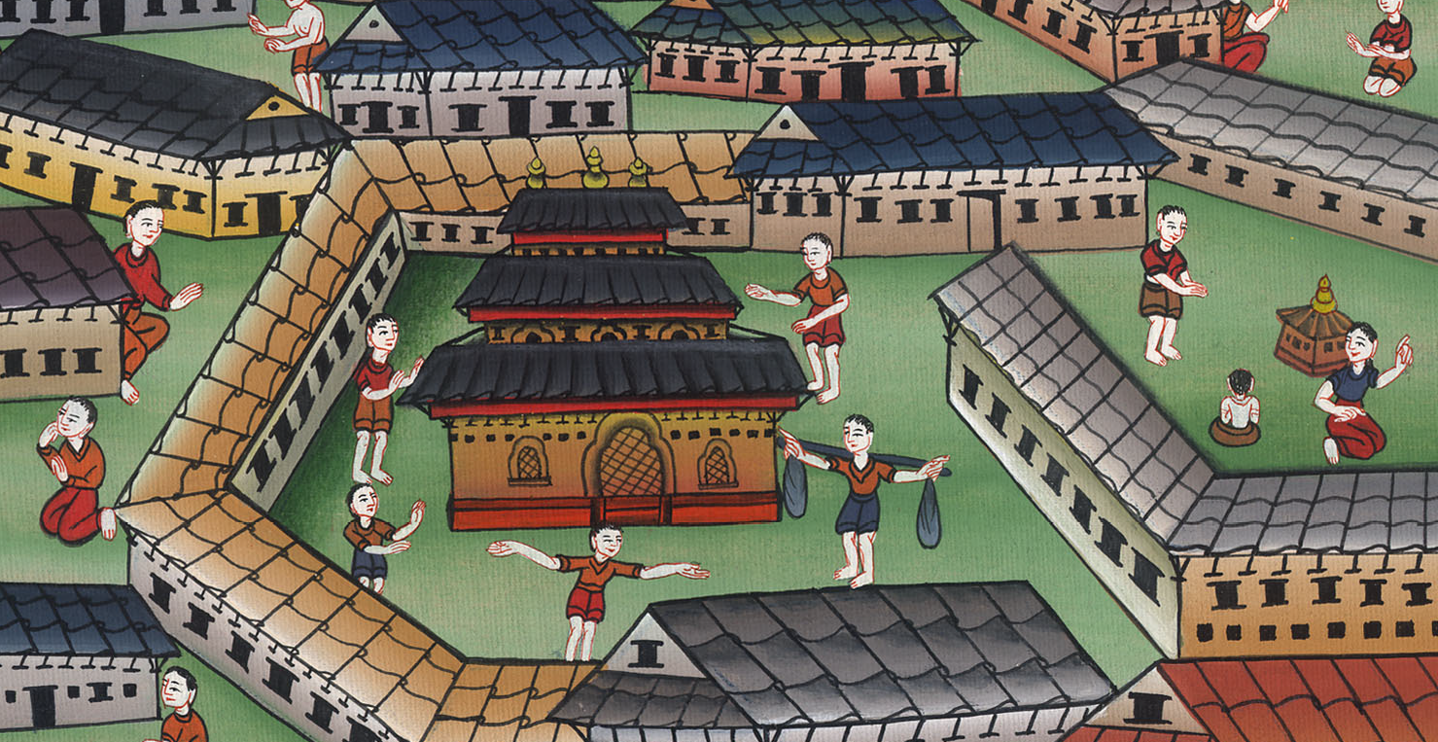
योनाह 3:10, 4:1

Slide 7
2So he prayed to the Lord, saying, “O Lord, is this not what I said while I was still in my own country? This is why I was so quick to flee toward Tarshish.
2 और उसने यहोवा से यह कहकर प्रार्थना कीa, “हे यहोवा जब मैं अपने देश में था, तब क्या मैं यही बात न कहता था? इसी कारण मैंने तेरी आज्ञा सुनते ही तर्शीश को भाग जाने के लिये फुर्ती की;

Slide 8
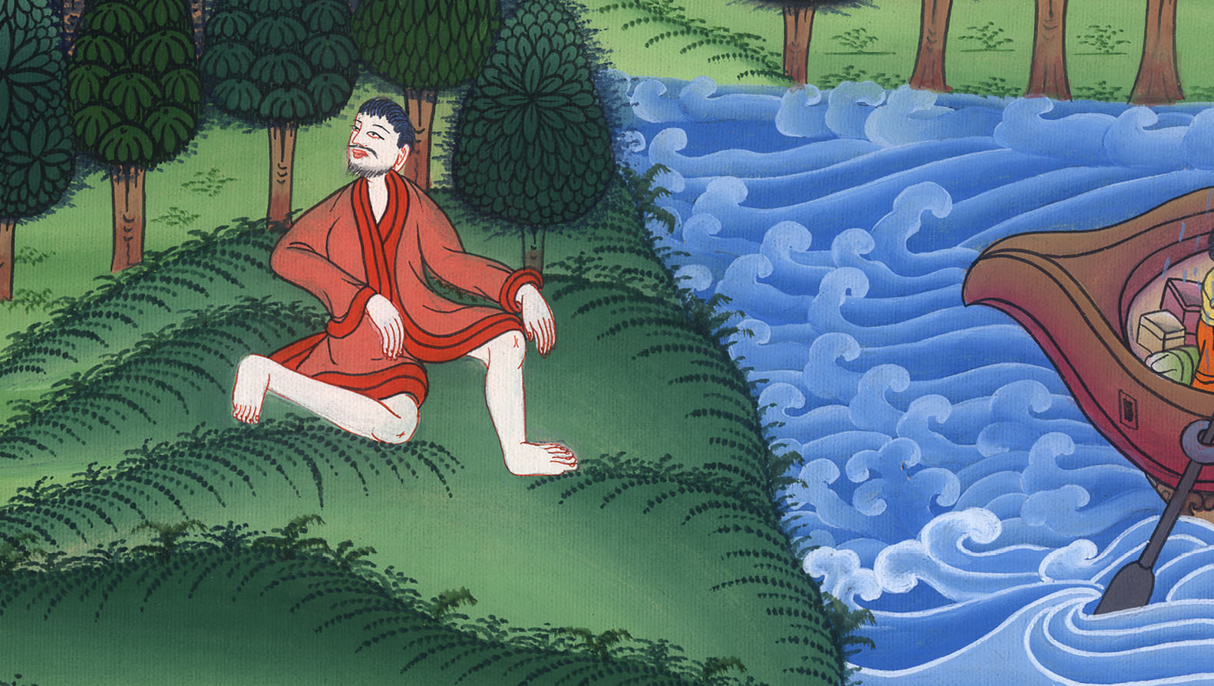
योनाह 4:2

Slide 9
…I knew that You are a gracious and compassionate God, slow to anger, abounding in loving devotion—One who relents from sending disaster.
…क्योंकि मैं जानता था कि तू अनुग्रहकारी और दयालु परमेश्वर है, और विलम्ब से कोप करनेवाला करुणानिधान है, और दुःख देने से प्रसन्न नहीं होता।

Slide 10
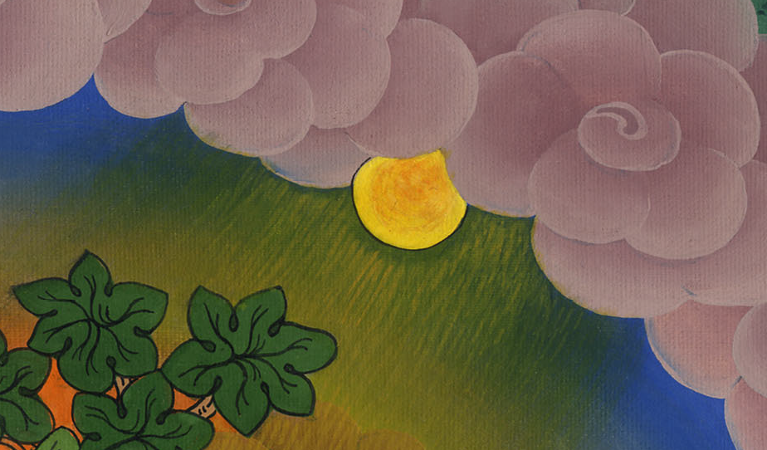
योनाह 4:2

Slide 11
3And now, O Lord, please take my life from me, for it is better for me to die than to live.”
4But the Lord replied, “Have you any right to be angry?”
3 सो अब हे यहोवा, मेरा प्राण ले ले; क्योंकि मेरे लिये जीवित रहने से मरना ही भला है।” 4 यहोवा ने कहा, “तेरा जो क्रोध भड़का है, क्या वह उचित है?b”

Slide 12
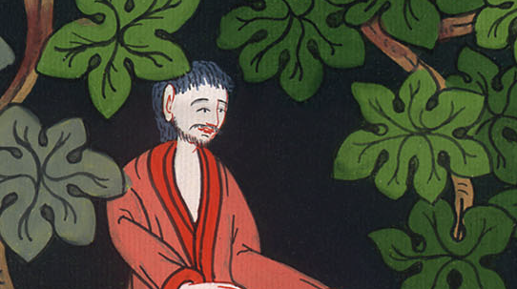
योनाह 4:3,4

Slide 13
5Then Jonah left the city and sat down east of it, where he made himself a shelter and sat in its shade to see what would happen to the city.
5 इस पर योना उस नगर से निकलकर, उसकी पूरब ओर बैठ गया; और वहाँ एक छप्पर बनाकर उसकी छाया में बैठा हुआ यह देखने लगा कि नगर का क्या होगा?

Slide 14
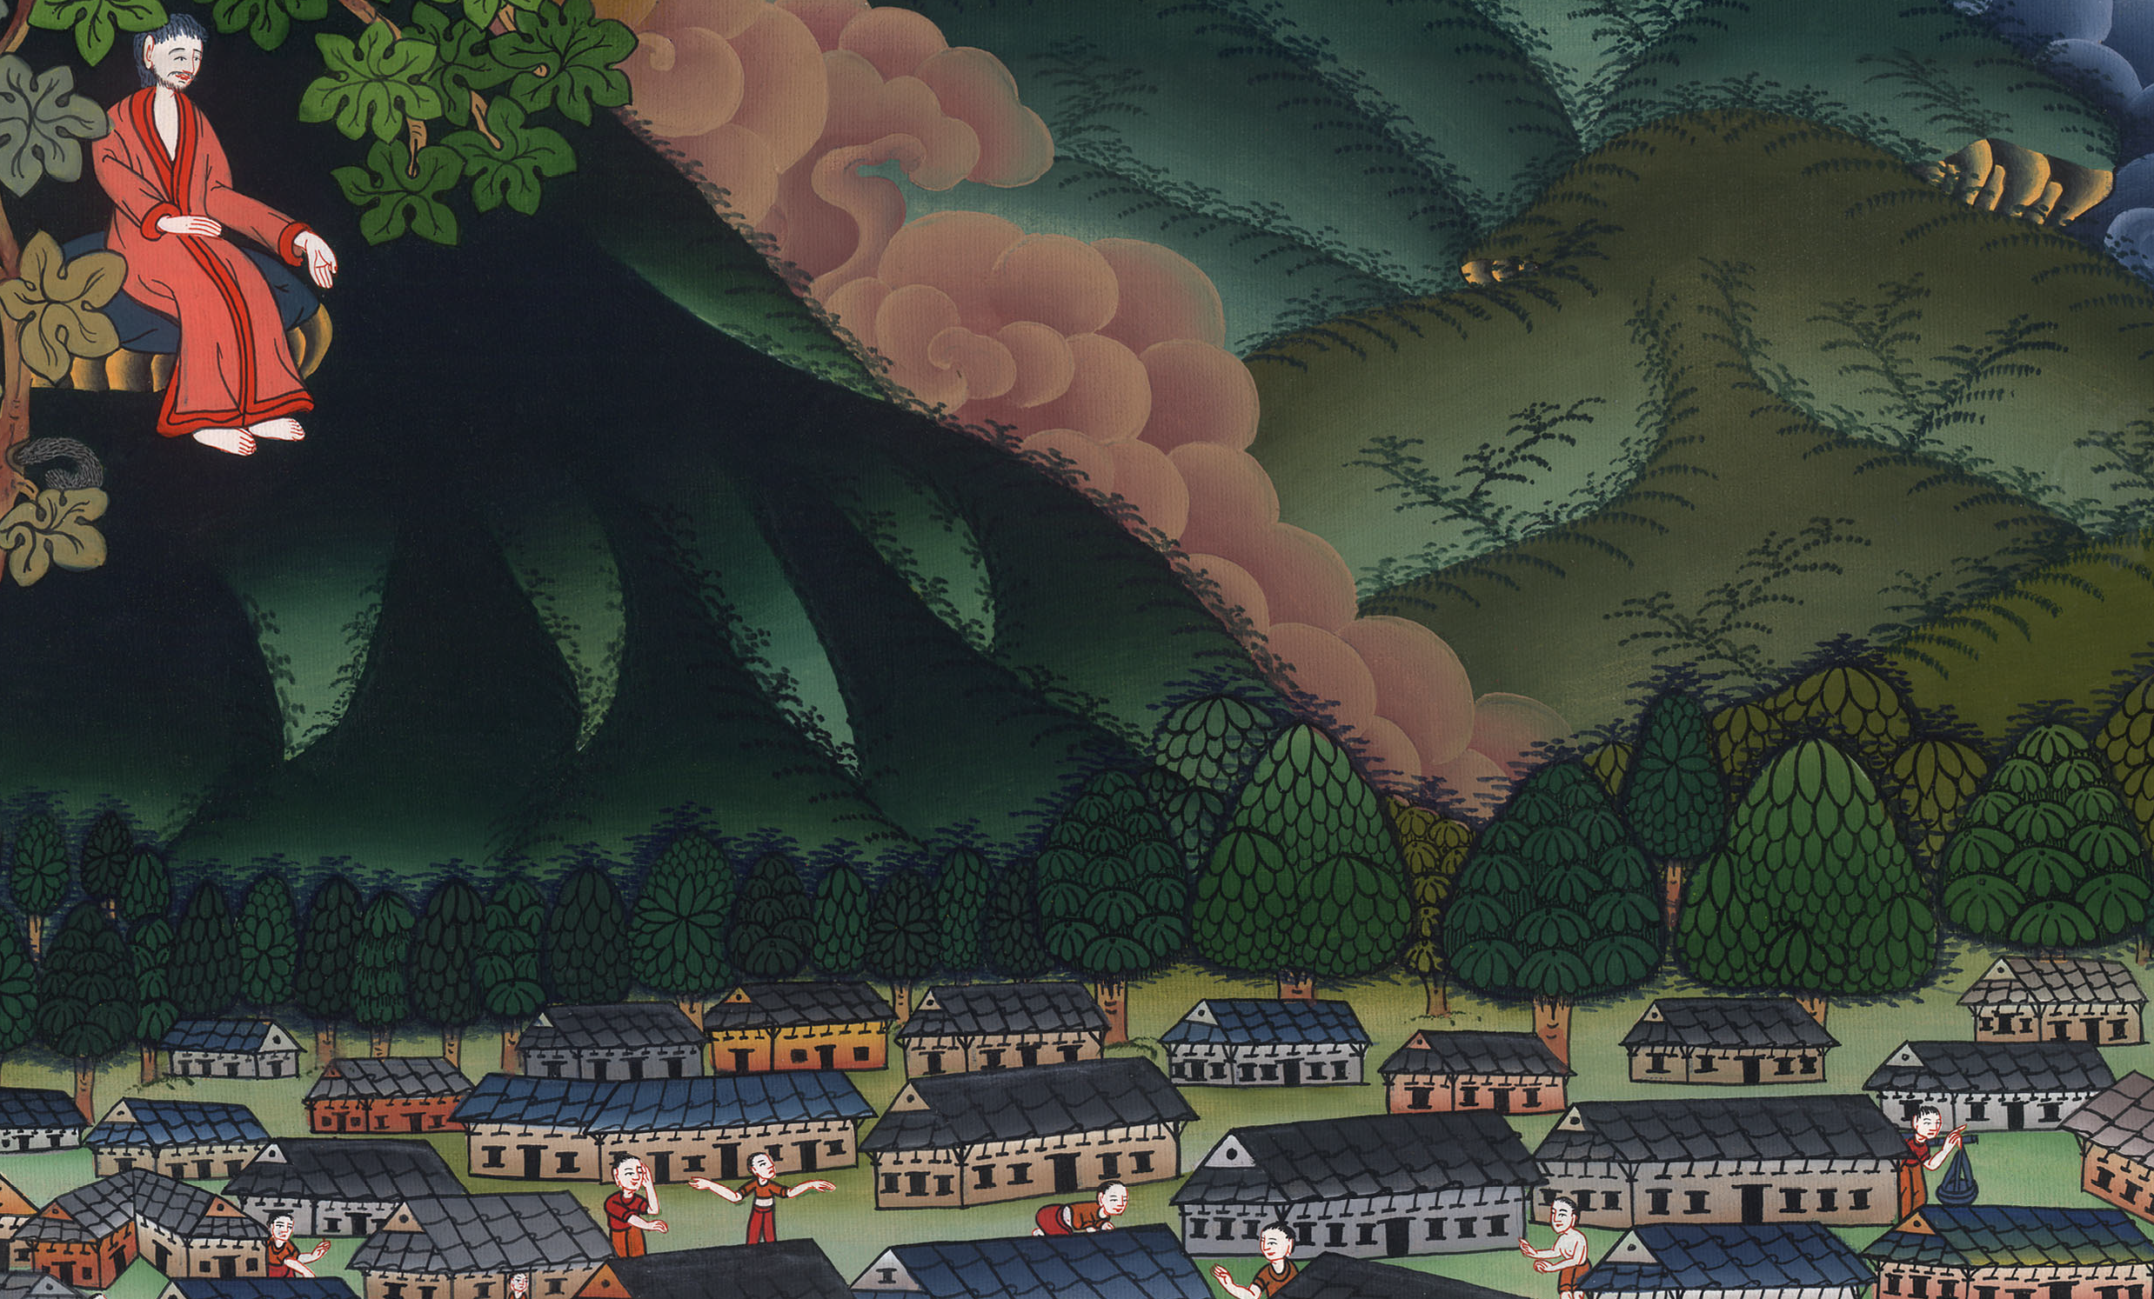
योनाह 4:5

Slide 15
6So the Lord God appointed a vine, and it grew up to provide shade over Jonah’s head to ease his discomfort, and Jonah was greatly pleased with the plant.
6 तब यहोवा परमेश्वर ने एक रेंड़ का पेड़ उगाकर ऐसा बढ़ाया कि योना के सिर पर छाया हो, जिससे उसका दुःख दूर हो। योना उस रेंड़ के पेड़ के कारण बहुत ही आनन्दित हुआ।

Slide 16
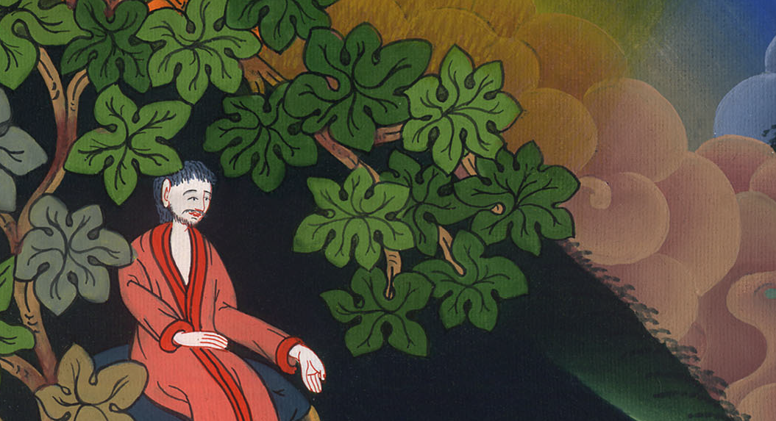
योनाह 4:6

Slide 17
7When dawn came the next day, God appointed a worm that attacked the plant so that it withered.
7 सवेरे जब पौ फटने लगी, तब परमेश्वर ने एक कीड़े को भेजा, जिसने रेंड़ का पेड़ ऐसा काटा कि वह सूख गया।

Slide 18
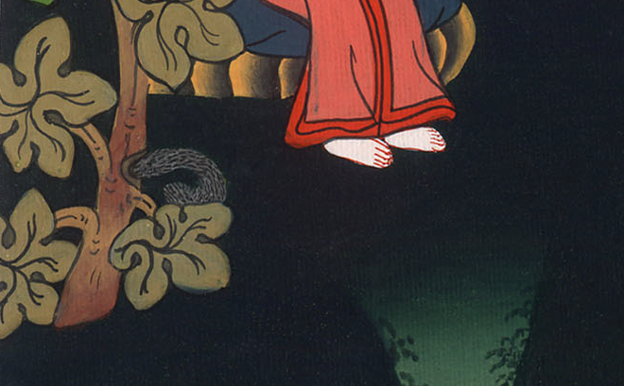
योनाह 4:7

Slide 19
8As the sun was rising, God appointed a scorching east wind, and the sun beat down on Jonah’s head so that he grew faint
8 जब सूर्य उगा, तब परमेश्वर ने पुरवाई बहाकर लू चलाई, और धूप योना के सिर पर ऐसे लगी कि वह मूर्छा खाने लगा;

Slide 20
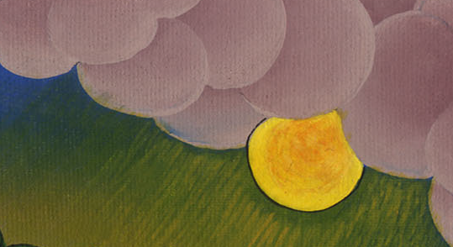
योनाह 4:8

Slide 21
…and wished to die, saying, “It is better for me to die than to live.”
…और उसने यह कहकर मृत्यु माँगी, “मेरे लिये जीवित रहने से मरना ही अच्छा है।”

Slide 22
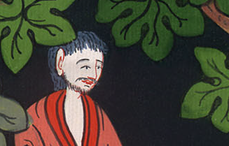
योनाह 4:9

Slide 23
9Then God asked Jonah, “Have you any right to be angry about the plant?”
“I do,” he replied. “I am angry enough to die!”
9 परमेश्वर ने योना से कहा, “तेरा क्रोध, जो रेंड़ के पेड़ के कारण भड़का है, क्या वह उचित है?” उसने कहा, “हाँ, मेरा जो क्रोध भड़का है वह अच्छा ही है, वरन् क्रोध के मारे मरना भी अच्छा होता।”

Slide 24
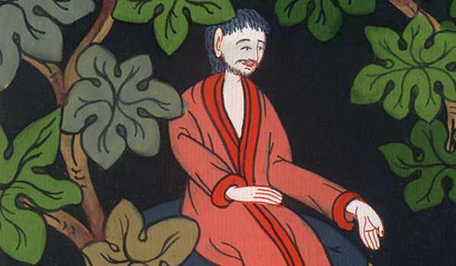
योनाह 4:9

Slide 25
10But the Lord said, “You cared about the plant, which you neither tended nor made grow. It sprang up in a night and perished in a night.
10 तब यहोवा ने कहा, “जिस रेंड़ के पेड़ के लिये तूने कुछ परिश्रम नहीं किया, न उसको बढ़ाया, जो एक ही रात में हुआ, और एक ही रात में नाश भी हुआ; उस पर तूने तरस खाई है।

Slide 26
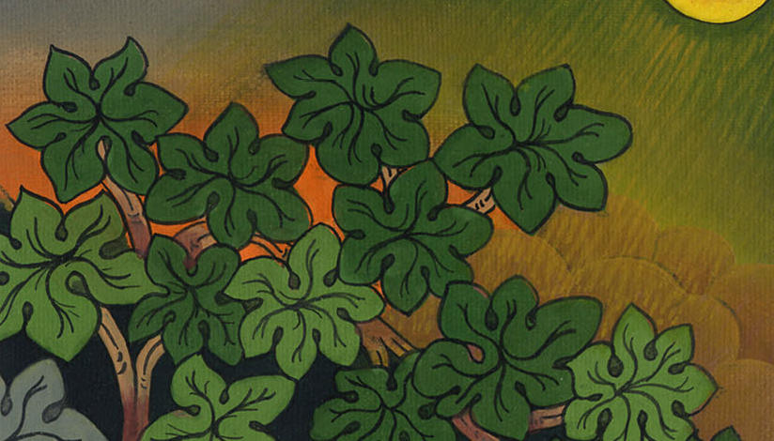
योनाह 4:10

Slide 27
11So should I not care about the great city of Nineveh, which has more than 120,000 people who cannot tell their right hand from their left, and many cattle as well?”
11 फिर यह बड़ा नगर नीनवे, जिसमें एक लाख बीस हजार से अधिक मनुष्य हैं, जो अपने दाएँ-बाएँ हाथों का भेद नहीं पहचानते, और बहुत घरेलू पशु भी उसमें रहते हैं, तो क्या मैं उस पर तरस न खाऊँ?”

Slide 28
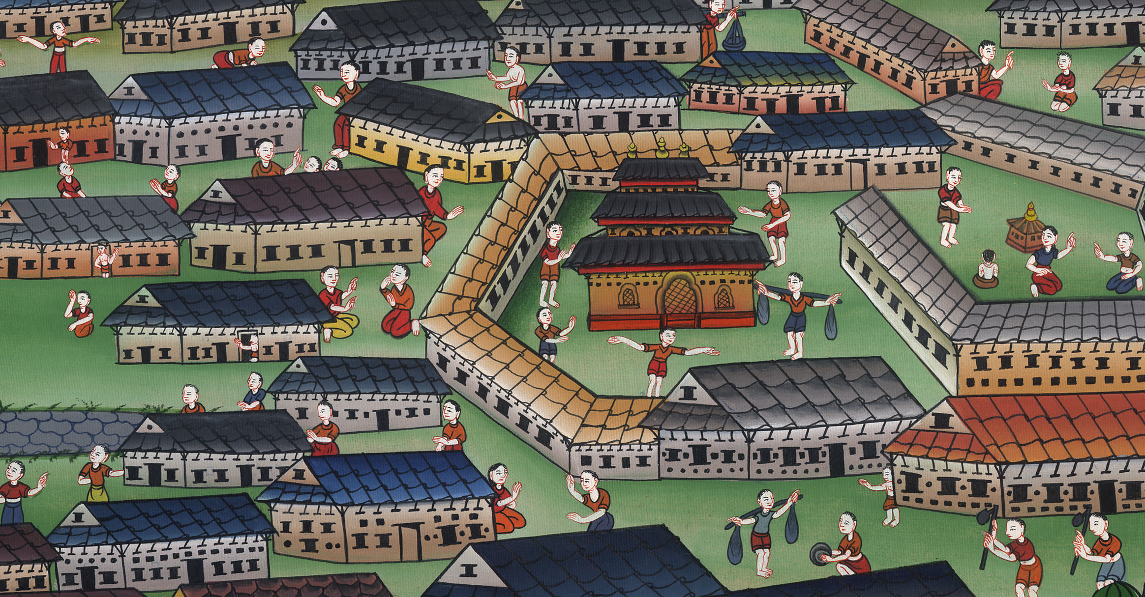
योनाह 4:11

